Slide 1
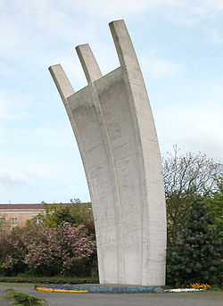
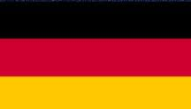

Na západ od „železnej opony“
Pre 9. ročník ZŠ
Tematický celok: „svet po II. svetovej vojne“
Vypracoval: Branislav Benčič

Slide 2
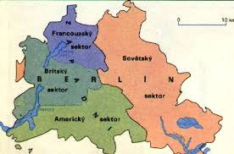
Nemecko sa delí
Po II. svetovej vojne bolo územie Nemecka rozdelené na 4 okupačné zóny ← pod správou víťazných mocností → USA, ZSSR, Veľká Británia a Francúzsko

Slide 3
Rozdielny Zástoj veľmocí k nemecku
USA a Veľká Británia chceli najskôr obnoviť nemecké hospodárstvo a až potom žiadať reparácie => Marshallov plán rátal aj s Nemeckom
ZSSR chcel reparácie okamžite
Francúzsko bolo proti rýchlej obnove nemeckého hospodárstva
Každý zo štátov mal iné
predstavy čo s Nemeckom
Spojenci sa začali
názorovo rozchádzať

Slide 4
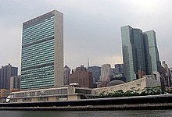

Vznik OSN
24. októbra 1945 bola založená v San Franciscu Organizácia Spojených národov (OSN) => chrániť svet pred vojnovými konfliktami!
Jej sídlom sa stal New York

Slide 5
Berlínska kríza
Rozdielny vývoj medzi „východom“ a „západom“ Európy spel aj k rozdeleniu Nemecka na dva štáty, čomu sa pokúsil zabrániť ZSSR => BERLÍNSKA BLOKÁDA (od 23. júna1948 do 12. mája1949)
Prvý konflikt studenej vojny = Prvá BERLÍNSKA KRÍZA
Pamätník na berlínsku krízu

Slide 6
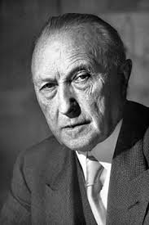
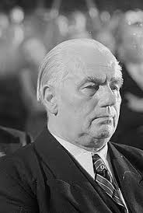
Rozdelené nemecko
Nemecká spolková republika bola
demokratickou krajinou
V dôsledku berlínskej blokády sa Nemecko rozdelilo v roku 1949 na dva štáty => Spolková republika Nemecko (demokracia) a Nemecká demokratická republika (socializmus)
Západné Nemecko
Konrad Adenauer
Wilhem Pieck
Východné Nemecko
Nemecká demokratická republika bola
totalitným štátom a pod patronátom ZSSR

Slide 7
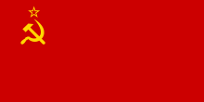
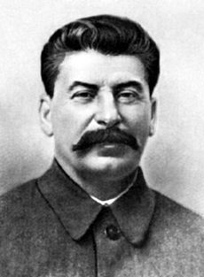
Obavy zo sovietskej expanzie
Sovietsky zväz si postupne podmaňoval krajiny strednej a juhovýchodnej Európy => obavy zo šírenia komunizmu...
Stalin na čele
ZSSR do roku 1953

Slide 8
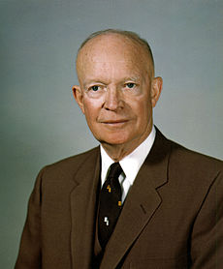
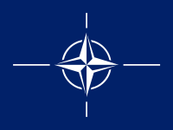
Vznik Nato
Dwight Eisenhower – prvý
veliteľ NATO a 34. prezident
USA
V roku 1949 vznikol Severoatlantický pakt známejší pod skratkou NATO => bolo to politické a vojenské spoločenstvo štátov západnej Európy a USA
Vojskám NATO vždy velil americký generál, ale politické vedenie mali v rukách európski politici

Slide 9
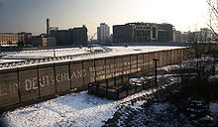
Berlínsky múr = druhá berlínska kríza
Z východného Nemecka každoročne emigrovali do západného Nemecka tisíce ľudí ⬄ politický útlak + životná úroveň
Najkratšia cesta viedla cez Západný Berlín => v roku 1961 vznikol medzi Východným a Západným Berlínom betónový múr

Slide 10
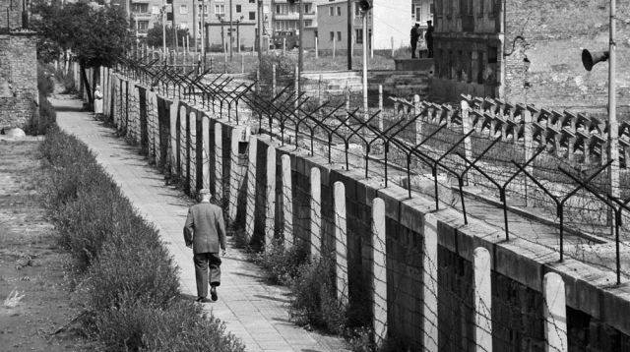
Berlínsky múr
Je pokladaný za najznámejší symbol studenej vojny, rozdelenia Berlína, Nemecka a celej Európy

Slide 11

Začiatky európskej integrácie
Európske štáty, ktoré sa uchádzali o americkú hospodársku pomoc (Marshallov plán) sa postupne začali združovať => v roku 1948 = vzniká Európska organizácia pre hospodársku spoluprácu
Usmerňovanie finančnej
pomoci, ktorú priniesol
Marshallov plán

Slide 12
Ťažkosti so spájaním európy
Európska integrácia nebola jednoduchá, niektoré štáty sa cítili dotknuté prístupom USA k ich surovinovým zdrojom...
Iné mali námietky voči clám alebo zapojenia SRN do integrácie

Slide 13
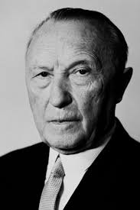
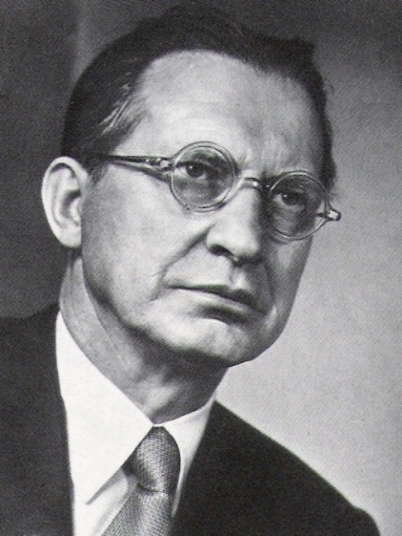
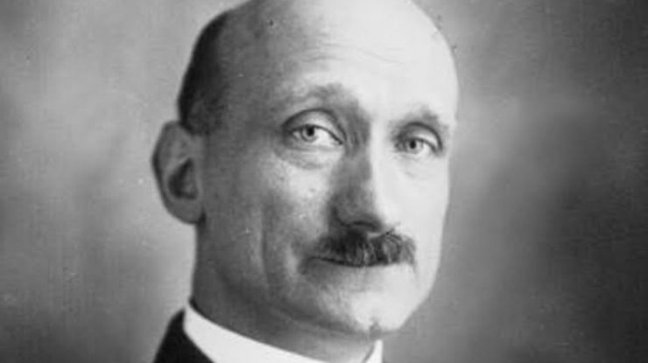
Zakladatelia európy
Alcide de Gasperi
Taliansko
Konrad Adenauer
Nemecko
Robert Schuman –
Francúzsko

Slide 14

Európska rada
V roku 1949 svoju činnosť začala Európska rada, vznikla vo Francúzsku (sídlo v Štrasburgu) a jej cieľom bolo zjednocovať členské štáty a formovať európske povedomie

